Slide 1
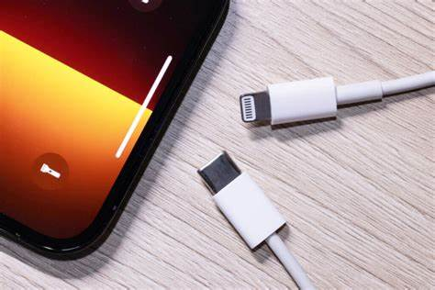
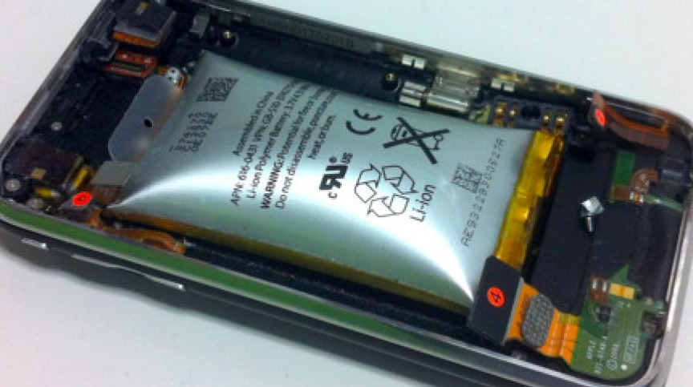
!!POZOR!! Jak nabít správně telefon, abyste nevyhořely.

Slide 2
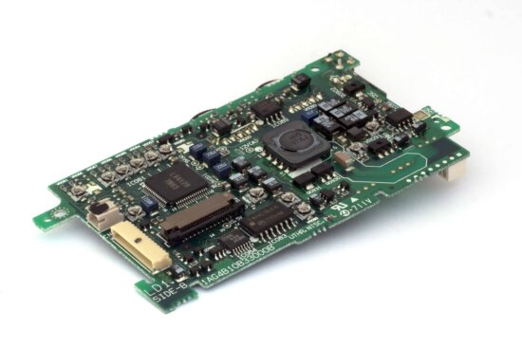
Jak správnĚ nabíjet telefon?
Ideální jsou pravidelné kratší cykly nabíjení.
Vyhněte se dlouhým cyklům od 0 do 100 % a nabíjení přes noc.
Ukončete nabíjení v okamžiku, kdy baterie dostáhne 80 až 90 %.
Během nabíjení nestreamujte nebo NEZATĚŽUJTE příliš baterii.
Vyhýbejte se zahřívání baterie.

Slide 3
!!RIZIKA!!
Zdravotní rizika spojená s elektromagnetickým zářením ...
dopady na spánek ...
Negativní Závislost na mobilním telefonu Jedním z nejvýraznějších rizik
je závislost na mobilním telefonu, známá také jako „nomofobie“
(nomobile phone phobia). ...
Bezpečnost na silnicích ...
Riziko kybernetických útoků a zneužití dat ...
Socio-ekonomická nerovnost ...
Ovlivnění duševního zdraví ...

Slide 4
JAK UHASIT ELEKTROSPOTŘEBIČ
Nejdříve je třeba vypnout přívod elektrického proudu - jističem nebo hlavním vypínačem, případně vytáhnout vadný přístroj ze zásuvky.
Někdy i to stačí, aby požár sám uhasl, zvláště když se projevoval hlavně jiskřením a kouřem.
Potom posuďte, jak je požár velký a jestli ho sami zvládnete uhasit.

